Slide 1
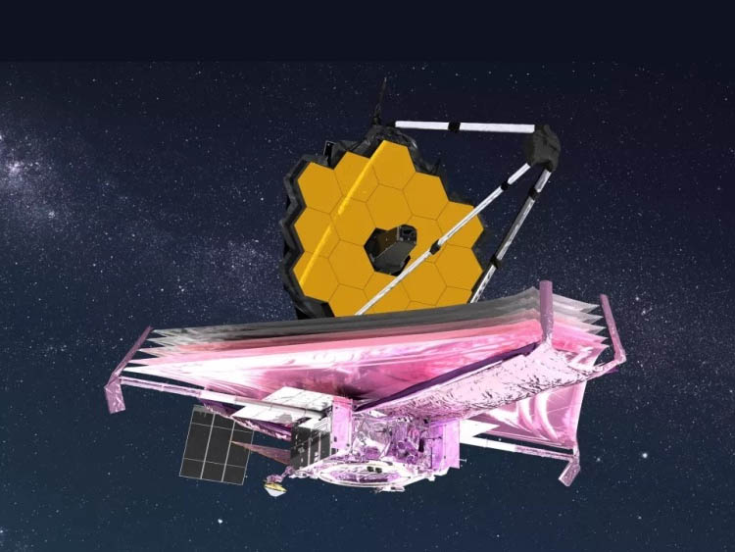
Внеатмосферная астрономия
и новый космический телескоп "Джеймс Уэбб"
Сурдин В.Г.
ГАИШ МГУ
James Webb Space Telescope

Slide 3
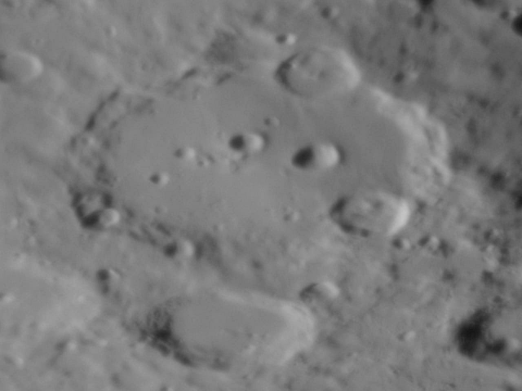

Slide 4
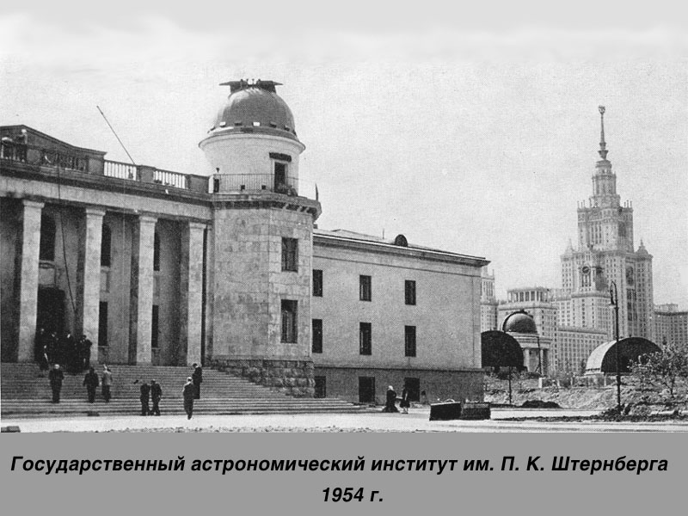

Slide 5
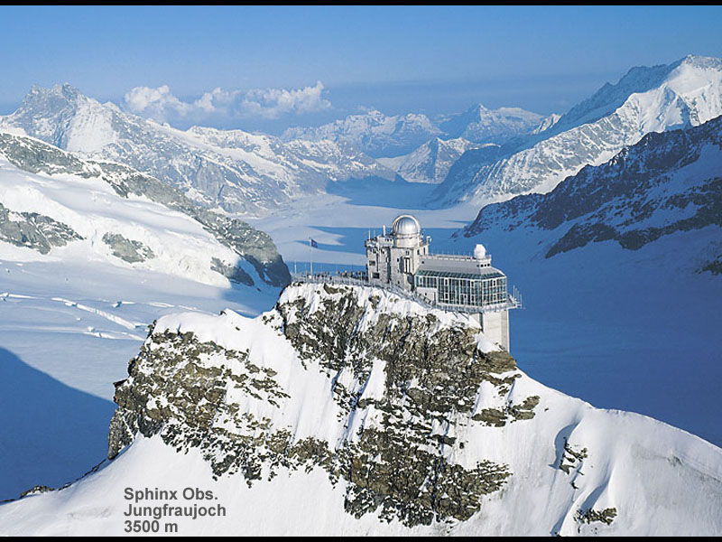

Slide 7
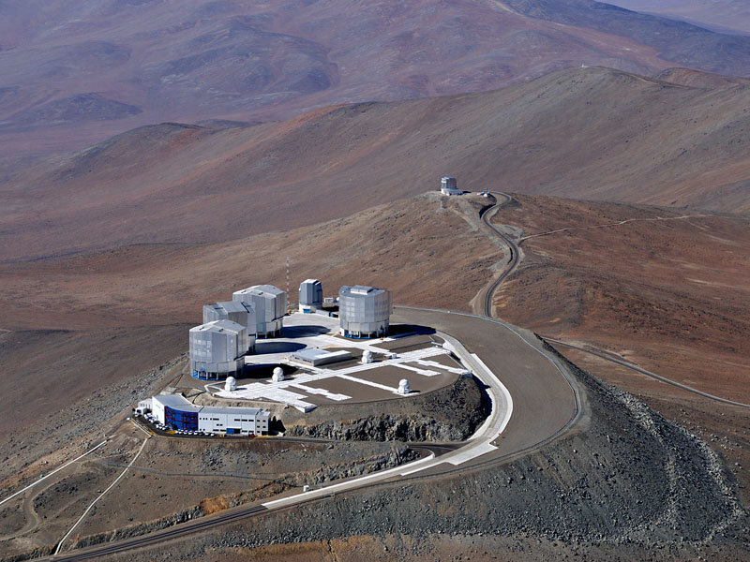

Slide 9
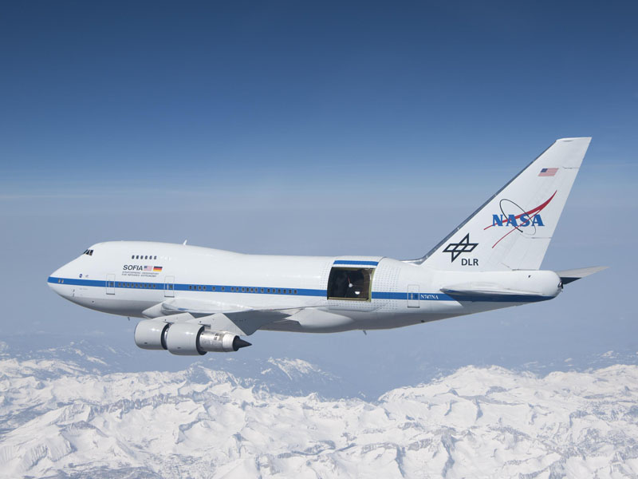

Slide 15
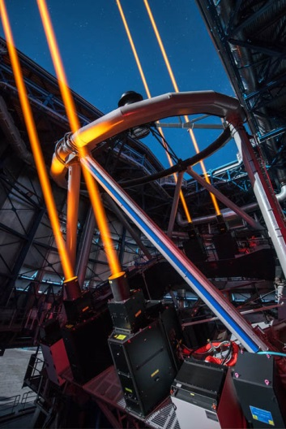

Slide 16
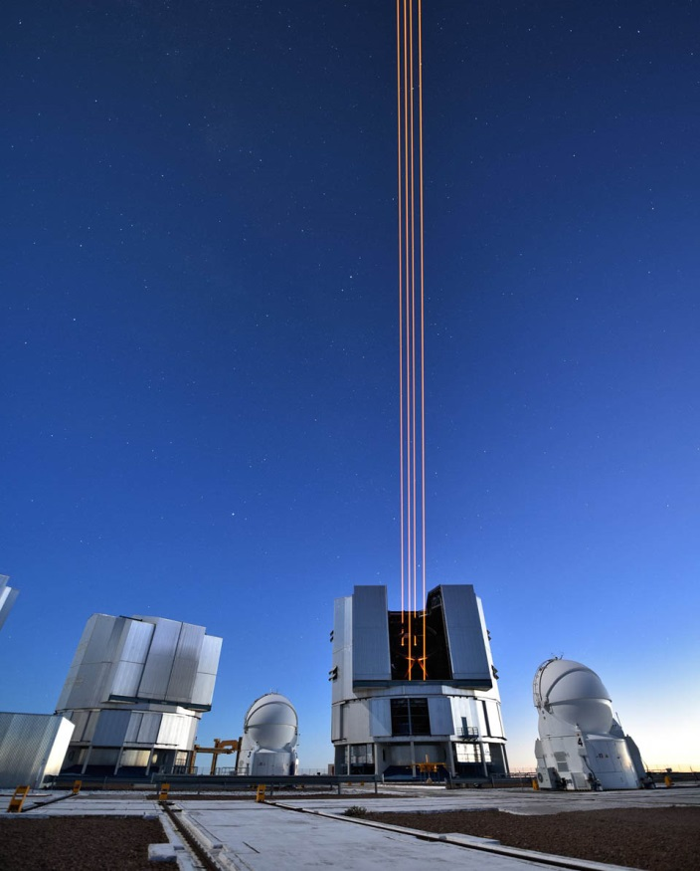

Slide 17
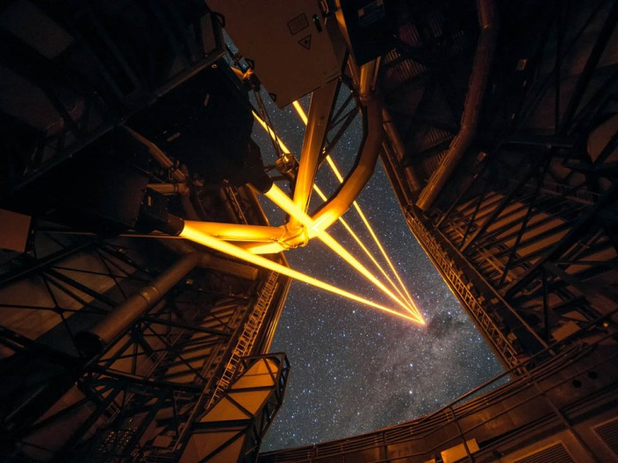

Slide 20
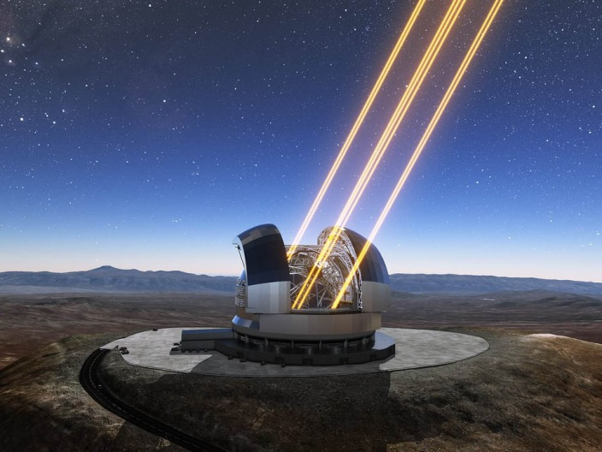

Slide 21
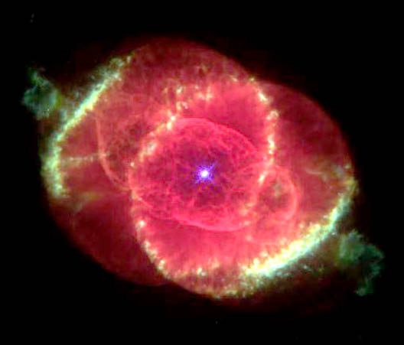
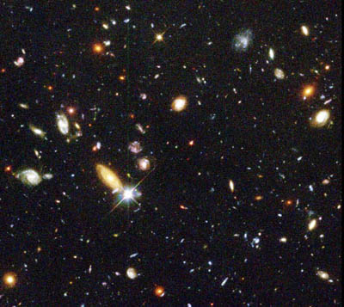
Если всё так хорошо у наземной астрономии,
то зачем нам космические оптические телескопы?
Высокая чёткость
на снимках
протяженных
объектов
Длительные
экспозиции
(тёмное небо)
а также
непрерывная работа

Slide 23
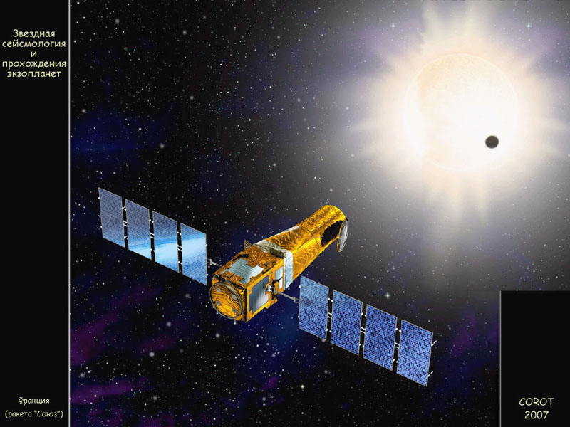
В космос
продолжают
отправлять
оптические
телескопы

Slide 24
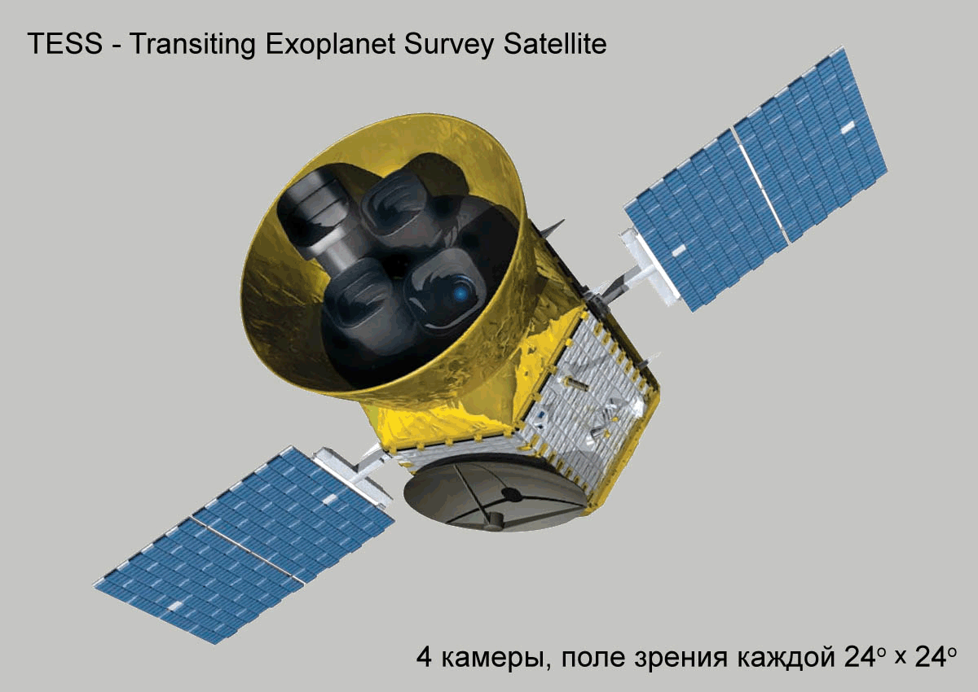
Высокоточные
фотометрические
обзоры с Земли
делать не удаётся

Slide 25
Измерять углы астрономы умеют с астрономической точностью
Спутник с двойным телескопом
запущен в 2013 г. на орбиту
вокруг Солнца так, что движется
по орбите синхронно с Землей
в 1,5 млн км от неё (в точке L2).
Он измеряет положение звёзд
в тысячи раз точнее, чем это
можно сделать с поверхности
Земли.
Под углом 20 мксек дуги с Земли
был бы виден ластик на Луне!

Slide 26
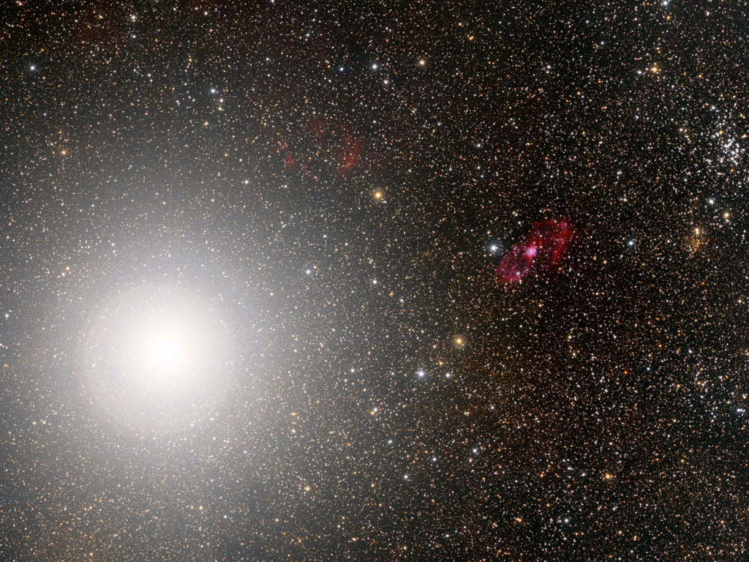
Яркие звёзды ослепляют телескоп.
Рядом с ними не видны тусклые тела

Slide 27
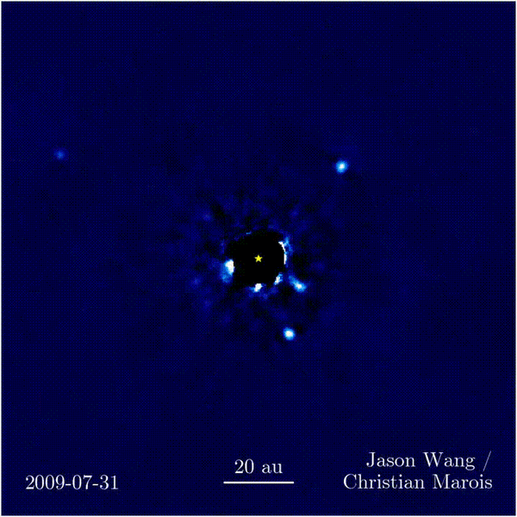
Звёздный
коронограф

Slide 30
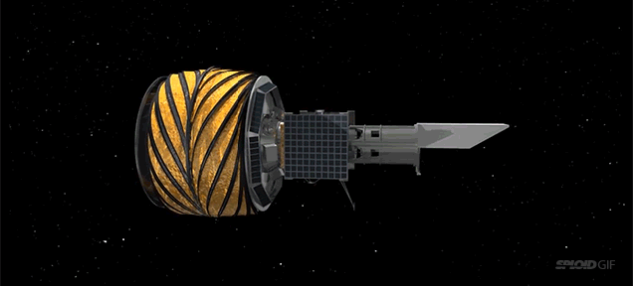

Slide 31
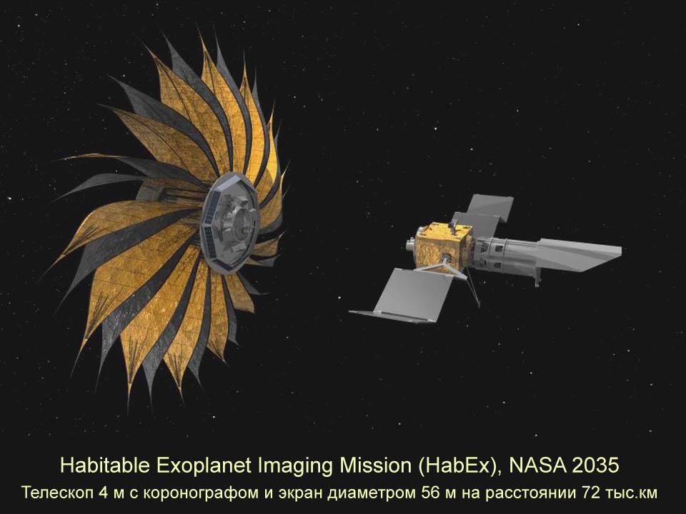

Slide 33
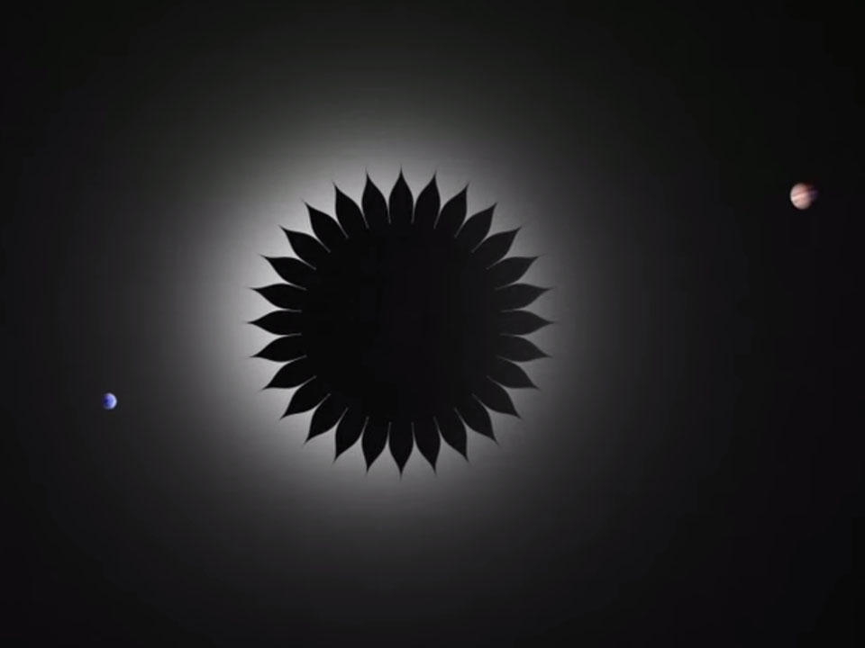

Slide 34
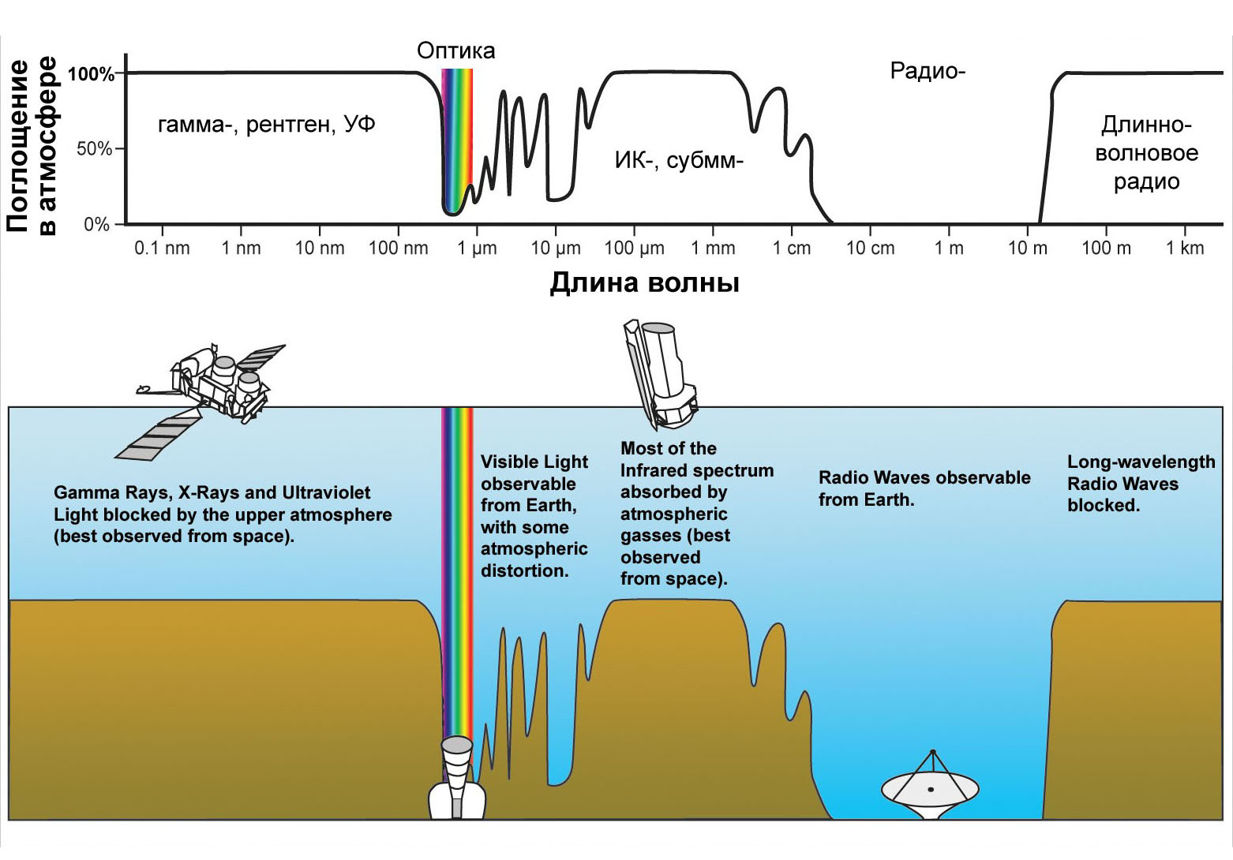
Ближний и средний ИК

Slide 35
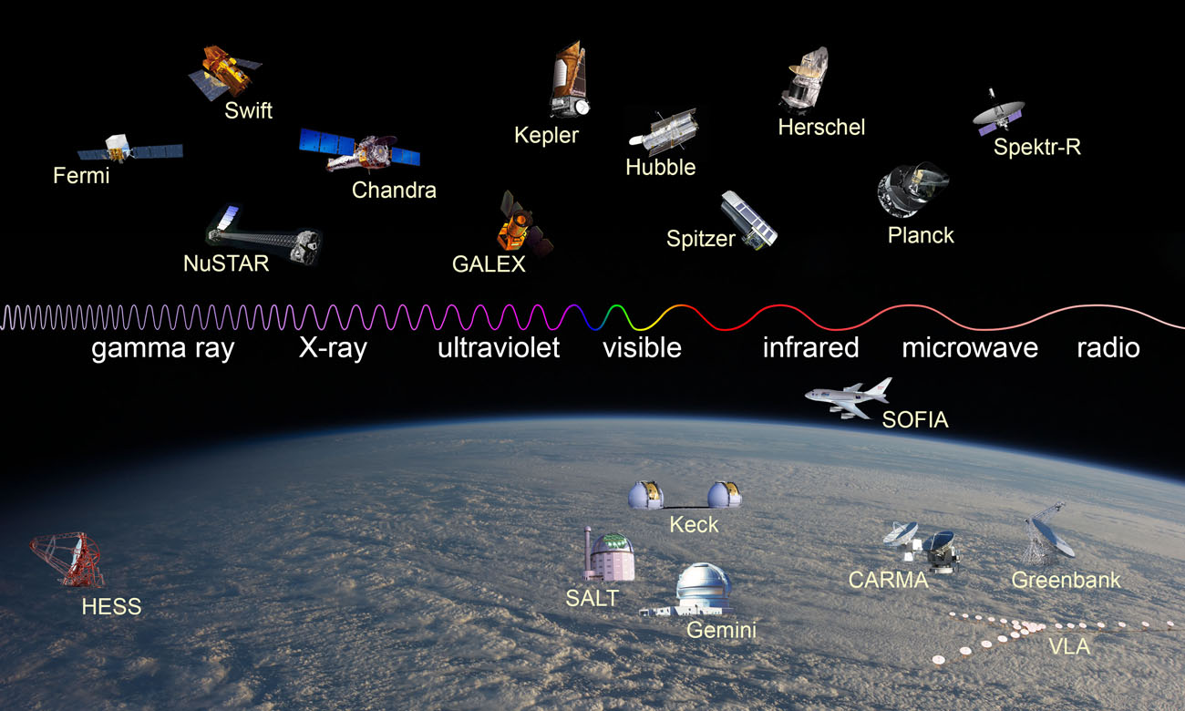

Slide 36
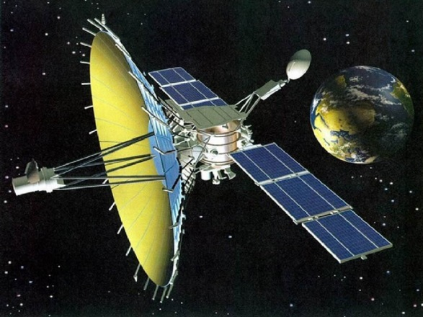
РадиоАстрон
КА Спектр-Р
Роскосмос, 2011-2019 гг.

Slide 37
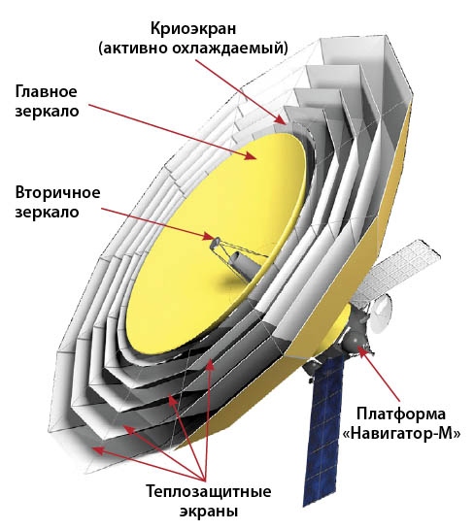
Миллиметрон
КА Спектр-М
Роскосмос, 2030 ?

Slide 39
James Webb Space Telescope

Slide 40
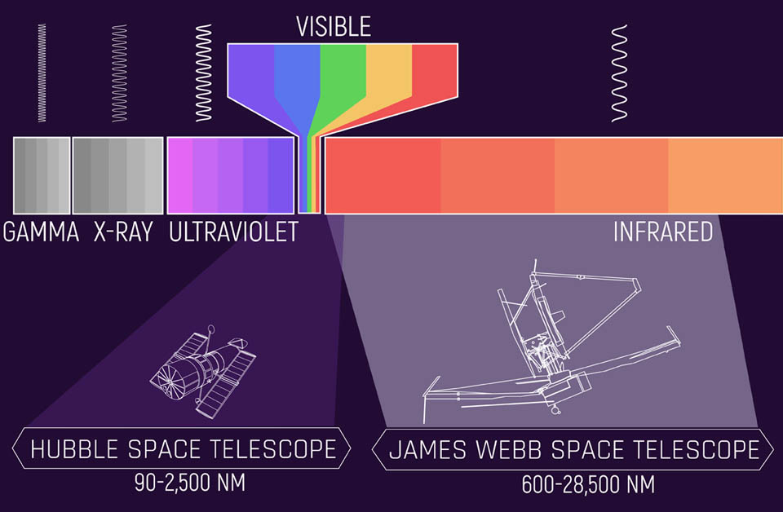
Диапазоны чувствительности космических телескопов

Slide 41
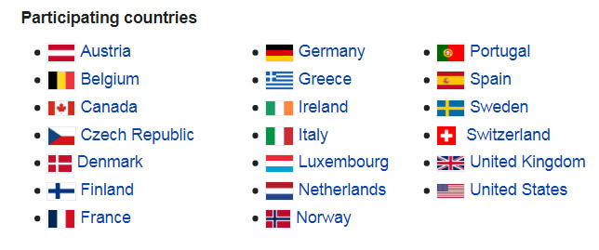
Страны-участники кооперации JWST
А где Япония?
Operator: STScI (NASA)

Slide 42
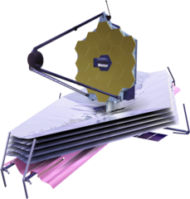
Важные моменты проекта JWST
Selected events
Year | Events
1996 | Next Generation Space Telescope project started (8 m)
2002 | Named James Webb Space Telescope (6 m)
2003 | TRW contract awarded to build
2004 | NEXUS cancelled
2007 | ESA/NASA MOU (Memorandum of understanding)
2010 | MCDR passed (Mission Critical Design Review)
2011 | Proposed cancel
2016 | Final assembly completed
2021 | Launch

Slide 43
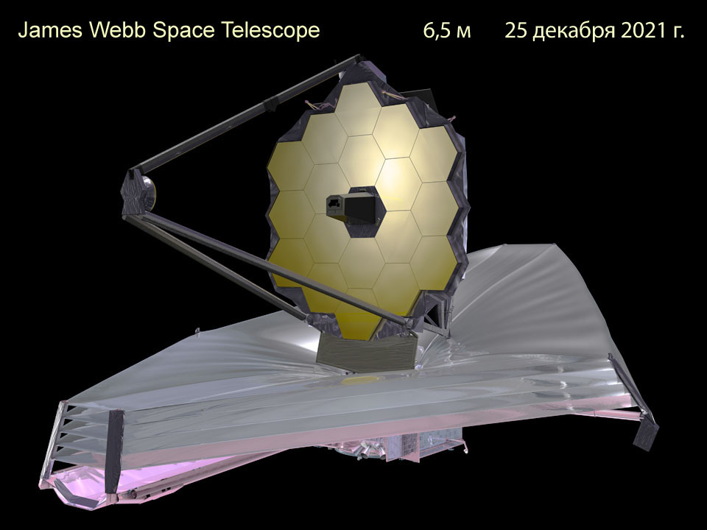

Slide 44
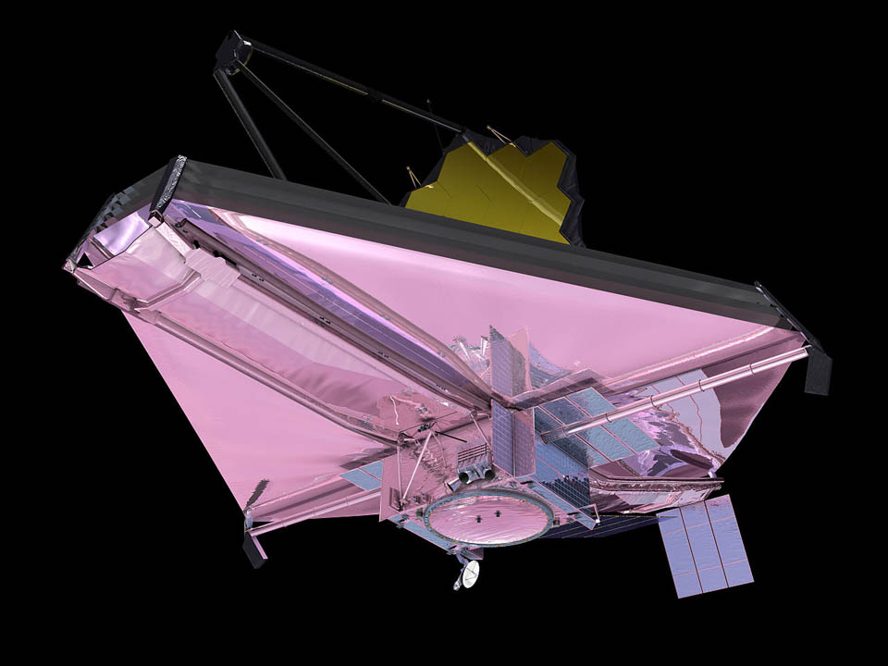

Slide 45
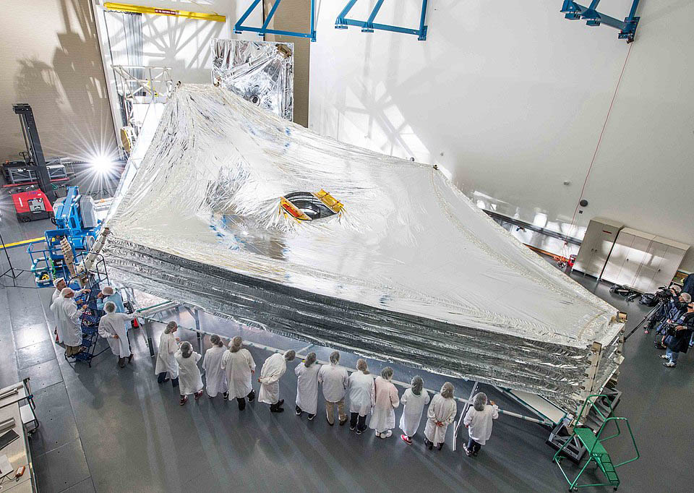

Slide 46
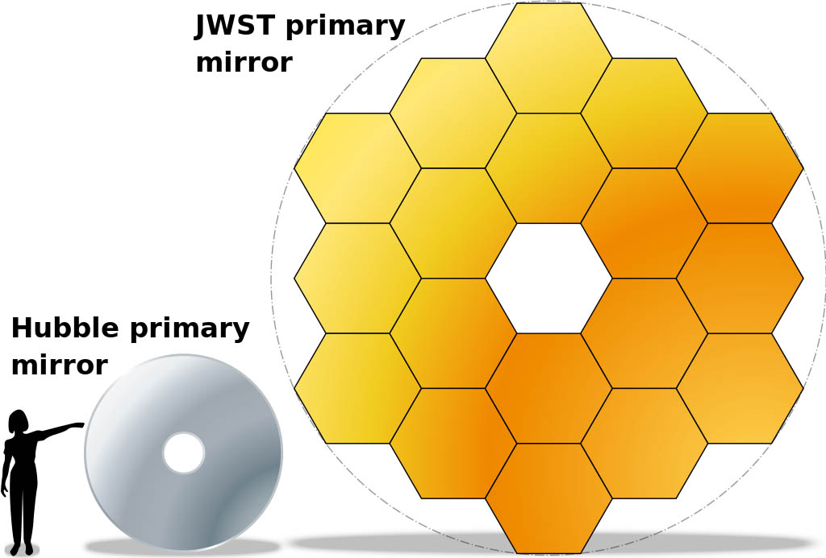
Позолоченный
бериллий.
18 сегментов

Slide 47
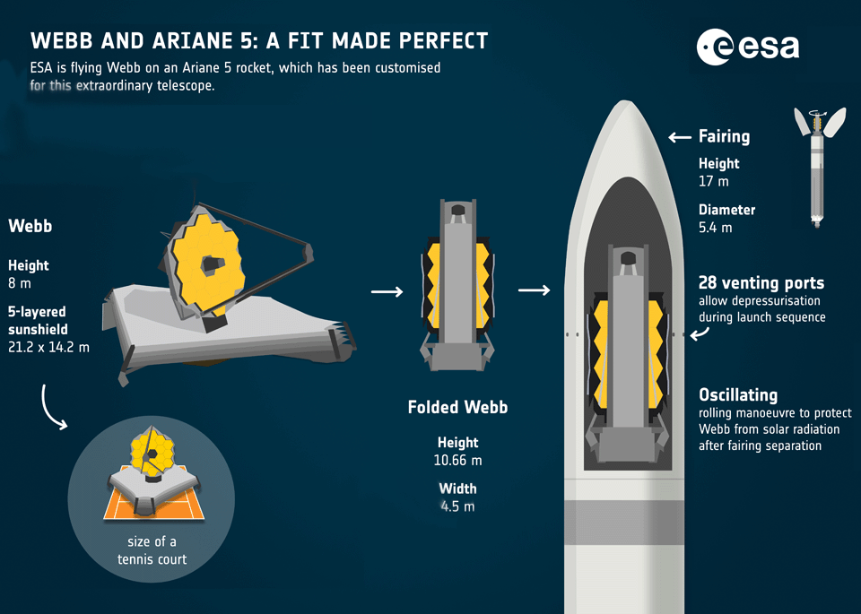

Slide 48
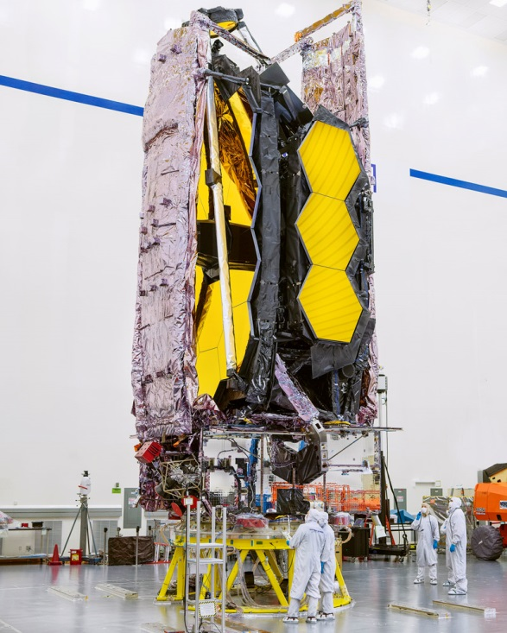
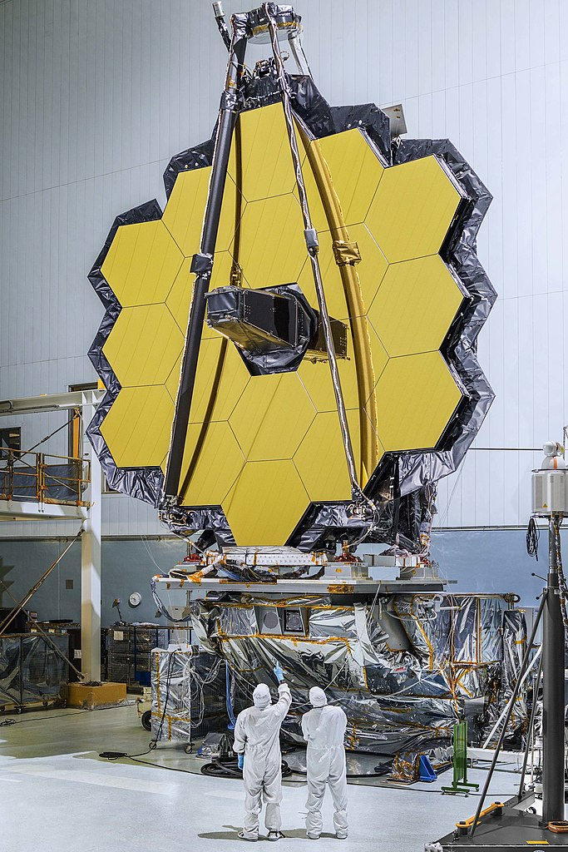

Slide 49
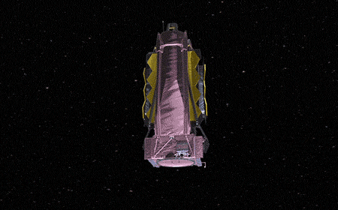

Slide 50
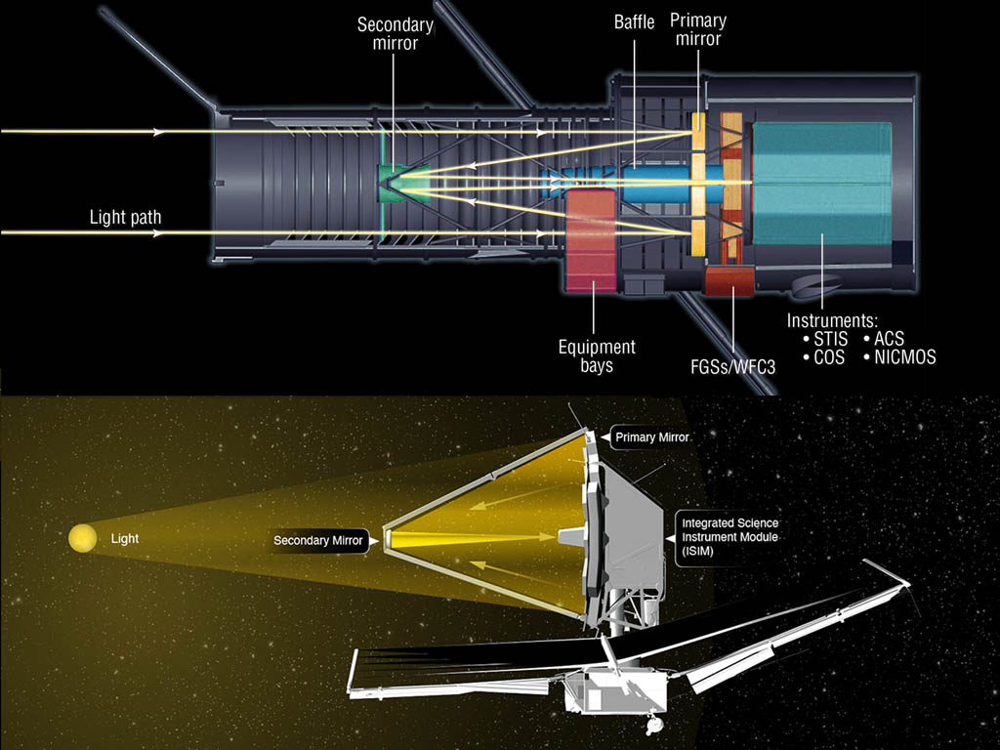
HST
JWST

Slide 51
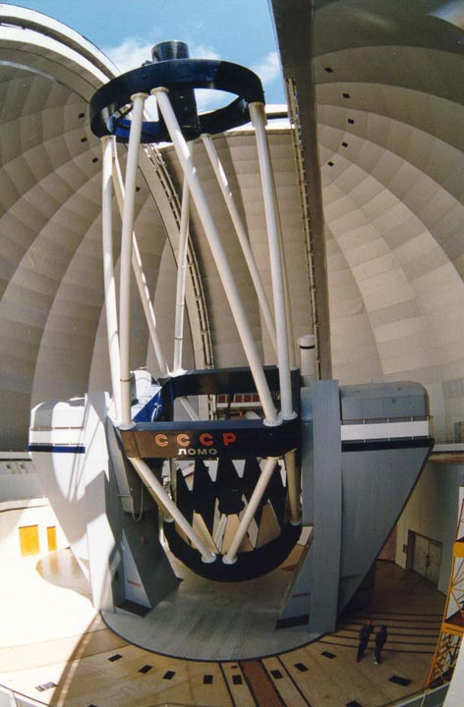
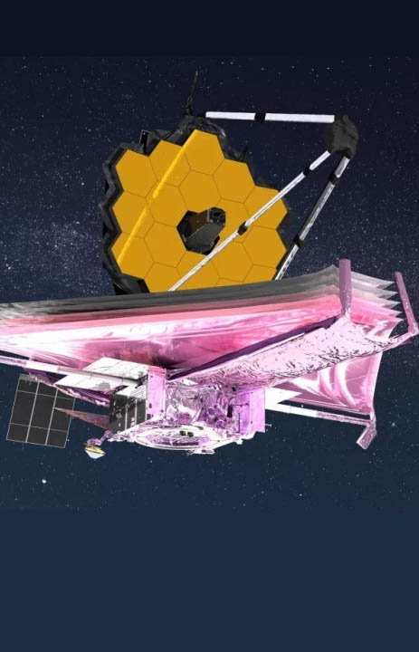
Диаметр: 6 м
Масса: 850 т
Диаметр: 6,5 м
Масса: 6,2 т
БТА
JWST

Slide 52
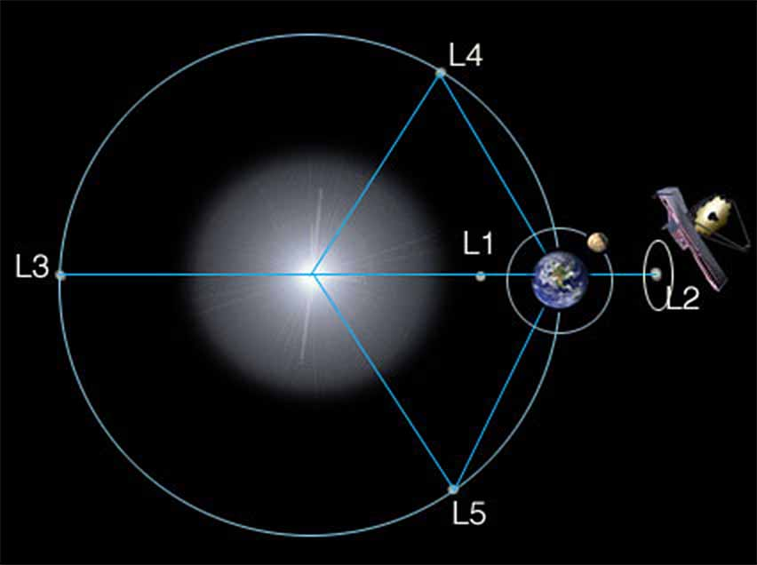
JWST работает
в точке Лагранжа L2
на расстоянии
1,5 млн км от Земли

Slide 53
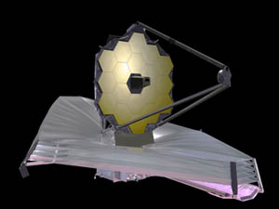
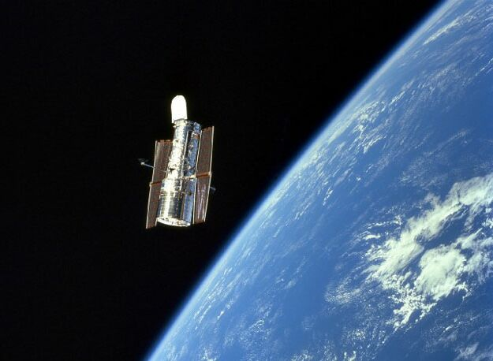
JWST
Масса: 6,2 т
Носитель: Ariane 5
Стоимость: $10 млрд (2021 dollars)
Диаметр объектива: 6,5 м
Диапазон: 0,6 – 28,3 мкм (Опт – ср.ИК)
Температура: -223 ºC
Высота орбиты: 1,5 млн км
Годы работы: 2022 – ?
HST
Масса: 11,1 т
Носитель: Space Shuttle
Стоимость: $12 млрд (2015 dollars)
Диаметр объектива: 2,4 м
Диапазон: 0,2 – 2,4 мкм (УФ – бл.ИК)
Температура: около 10 ºC
Высота орбиты: 600 км
Годы работы: 1990 – 2030/40

Slide 54
Телескоп – машина времени: мы видим только прошлое Вселенной

Slide 56
Телескоп – машина времени: мы видим только прошлое Вселенной

Slide 58
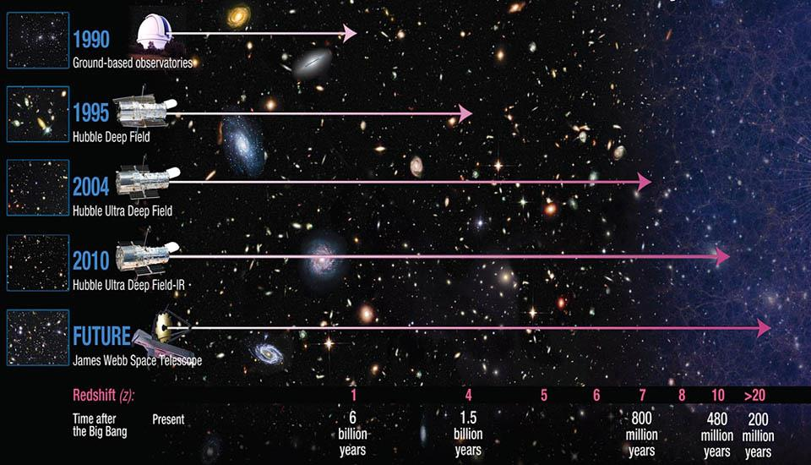
Заглянем во Вселенную поглубже!

Slide 59
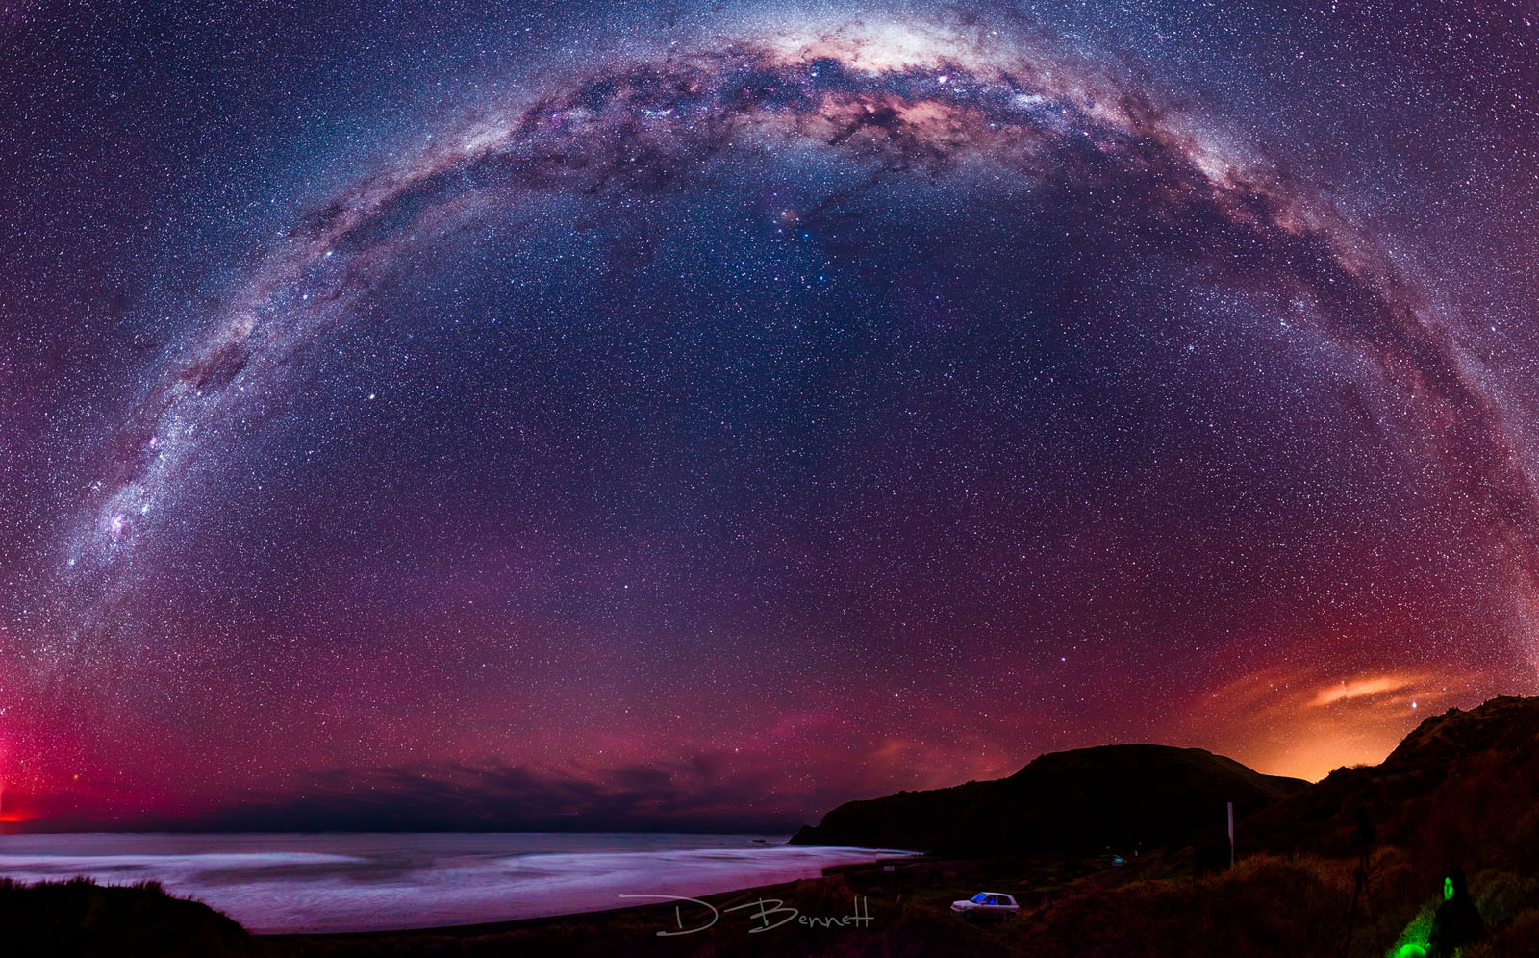

Slide 60
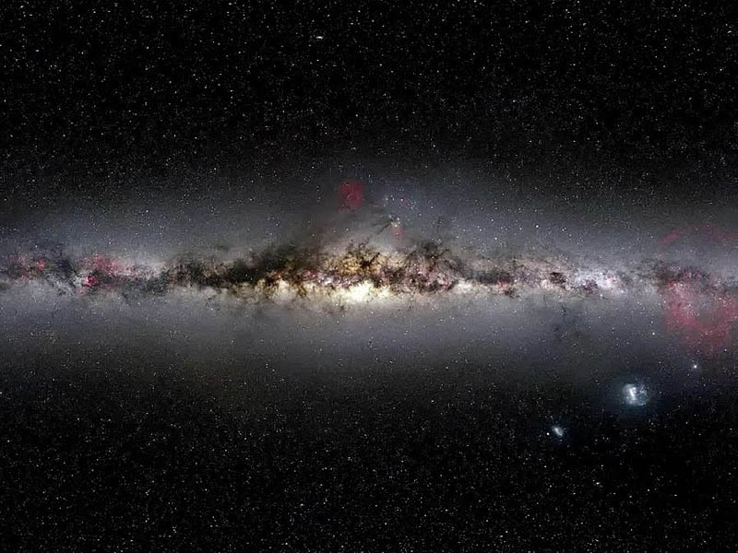

Slide 61
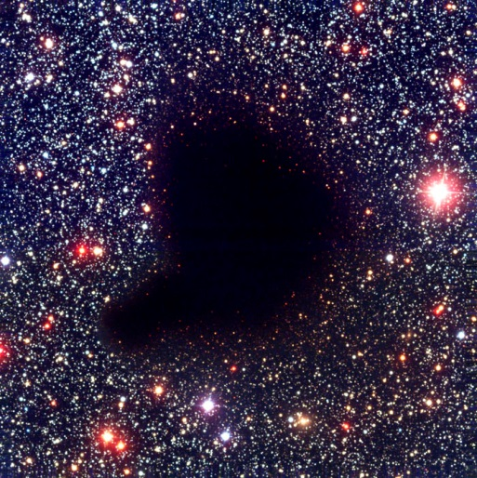
Газово-пылевое облако Barnard 68 (B 68). Глобула Бока
Впервые в 1919 г. занесено в
Каталог тёмных туманностей
Эдуарда Барнарда (E.E.Barnard)
Определяется как
molecular cloud,
dark absorption nebula,
Bok globule
Располагается в созвездии
Змееносец на расстоянии
500 св. лет (около 150 пк)
Диаметр ок. 0,5 св. года.
Масса ок. 2 M.
Температура 16 К
Облако находится на грани
гравитационного коллапса

Slide 62
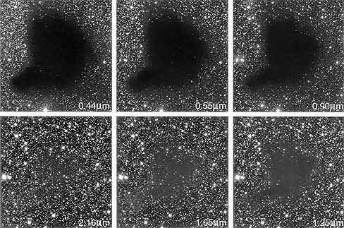
Газово-пылевое облако Barnard 68 (B 68) в разных диапазонах излучения

Slide 63
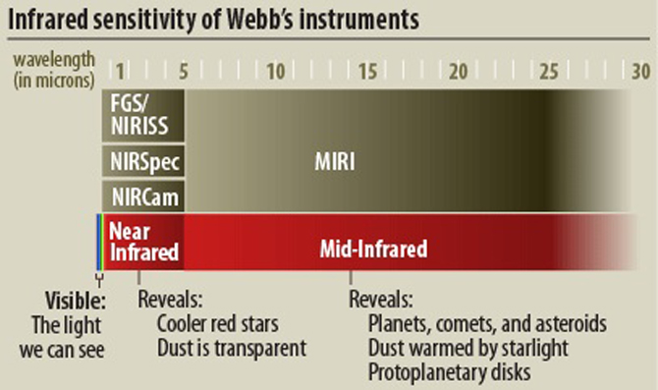
Приборы JWST
NIRCam и MIRI

Slide 64
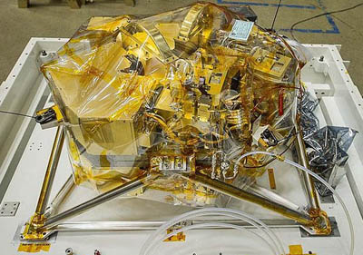
Приборы телескопа James Webb
Всего 4 прибора, которые работают в 17 режимах
Камера ближнего инфракрасного диапазона (NIRCam)
Поле зрения 2,2 х 2,2 угл. мин. (У телескопа «Хаббл» 2,4 х 2,4 угл. мин)
Делает снимки в диапазоне от видимого до ближнего ИК (0,6 - 5,0 мкм).
Цели: глубокие поля, галактики, области звездообразования, планеты Сол.сист.
Режимы (основные):
1) Широкопольная бесщелевая
спектроскопия (квазары).
2) Коронограф. Использует черный диск в приборе, чтобы блокировать звездный свет для обнаружения света от экзопланет.
3) Наблюдение временных рядов (режим «киносъёмки») и с гризмой, чтобы получать спектры атмосфер транзитных экзопланет.

Slide 65
Спектрограф ближнего инфракрасного диапазона (NIRSpec)
для многообъектной спектроскопии. Хотя бесщелевая спектроскопия
позволяет получать спектры всех объектов в поле зрения,
она часто накладывает спектры нескольких объектов друг на друга,
а фоновый свет снижает чувствительность.
У NIRSpec есть микрозатворное устройство с четвертью миллиона
крошечных управляемых затворов. Открытие затвора там, где есть
интересный объект, и закрытие затвора там, где его нет, позволяет
получить чистые спектры до 100 источников одновременно.
Спектроскопия интегрального поля NIRSpec.
Создает спектр для каждого пикселя на небольшой площади,
а не в одной точке, всего для 900 пространственных элементов.
Этот режим дает наиболее полные данные об отдельной цели.
Пример: далекая галактика, усиленная гравитационной линзой.
Временные ряды ярких объектов NIRSpec. Спектроскопические
наблюдения временных рядов транзитных экзопланет и других объектов, которые быстро меняются со временем.
Пример: наблюдение за горячей экзопланетой размером с Землю
по всей её орбите для составления карты температуры планеты.

Slide 66
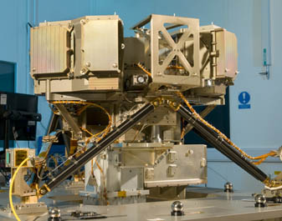
Приборы телескопа James Webb
Прибор среднего ИК диапазона (MIRI) – от 5 до 29 мкм
Прямые снимки сильно запылённых областей, спектроскопия низкого
и среднего разрешения (молекулы). Коронограф: прямые снимки и в поляризованном свете (пылевые диски и экзопланеты).
Апертурно-маскирующая
интерферометрия NIRISS
(Near Infrared Imager and Slitless Spectrograph,
совмещен с гидом Fine Guidance Sensor, FGS)
Есть маска для блокировки света
от 11 из 18 сегментов главного зеркала.
Это даёт контрастное изображение,
при котором рядом с яркими
источниками можно увидеть слабые
Прибор для получения изображений в ближнем ИК (0,8-5 мкм)
и бесщелевой спектрограф .
Задачи: бесщелевая спектроскопия одного объекта. Чтобы наблюдать
за планетами вокруг ярких близлежащих звезд, выводит звезду из фокуса
и распределяет свет по множеству пикселей, чтобы избежать
насыщения детекторов.
Пример: небольшие экзопланеты TRAPPIST-1b и 1c

Slide 67
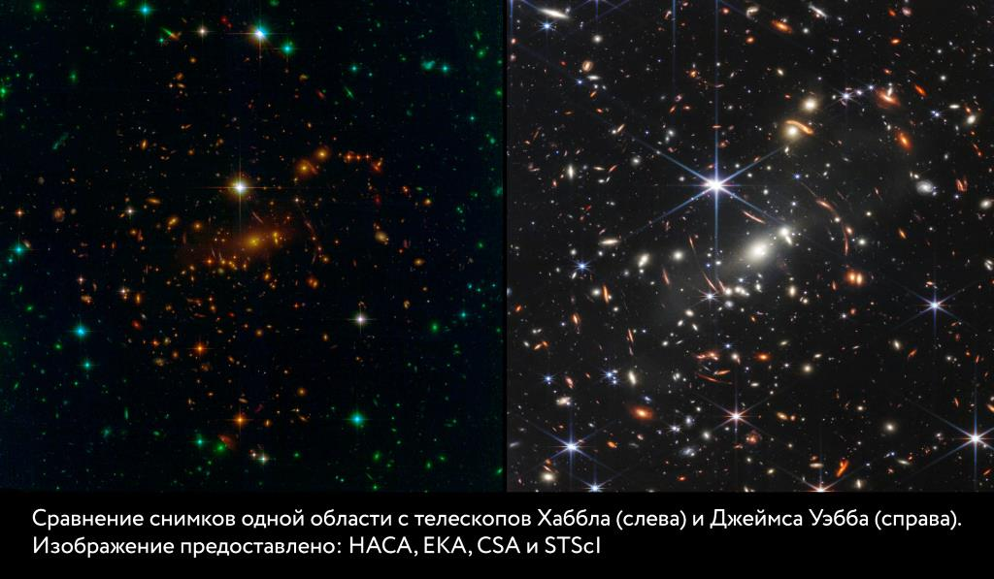
HST JWST

Slide 68
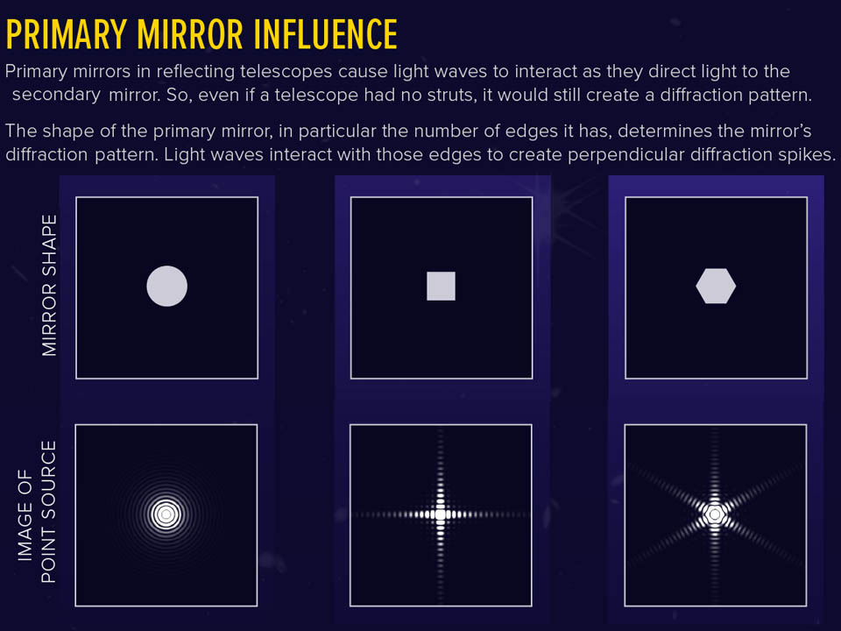

Slide 71
Юпитер JWST Aug 2022

Slide 72
Сатурн
ИК (JWST)
Оптика (HST)

Slide 73
Уран
JWST 2022

Slide 74
Нептун
JWST 2022

Slide 75
Нептун
«Вояджер-2»

Slide 77
Carina
nebula
HST
JWST

Slide 78
NGC 7496

Slide 79
Коронограф NIRCam

Slide 80
JWST images of the exoplanet obtained in the infrared spectrum
Credit: T. Müller (MPIA/HdA), E. Matthews (MPIA)

Slide 81
Использована функция «коронограф-интерферометр», встроенная
в одну из камер JWST. Прибор суммирует фотоны со сдвигом фазы
в каждом из четырех квадрантов кадра.
Так было «погашено» изображение звезды ε Indi A
https://www.nature.com/articles/s41586-024-07837-8

Slide 82
Планета Звезда Eps Ind A
Масса 6 Мю
супер-Юпитер
Орбита эллипт.
20 – 40 а. е.
Температура 0 °С
нагревается звездой
слабее Юпитера, но
атмосфера теплее!
Масса 0,76 М
Радиус 0,71 R
Светимость 0,21 L
Температура 4650 К
Возраст 3,5 млрд лет

Slide 84
JWST Самые далёкие галактики с z ~ 17

Slide 85
Многие из недавно
обнаруженных JWST
чёрных дыр находятся
на красных смещениях
от 4 до 6, что соответствует
времени, когда Вселенной
было от 1 до 1,5 млрд лет.
JWST обнаружил несколько
самых далеких чёрных дыр,
которые когда-либо видели.
Подтвержденный рекордсмен
сидит в центре галактики GN-z11
с красным смещением 10,6 .
Значит, уже через 400 млн лет
после Большого взрыва зародыши
черных дыр уже сформировались и
смогли создать сверхмассивный объект.
JWST заметил вероятную чёрную дыру с z = 8,7 в галактике CEERS 1019.
Дыра накопила 9 млн массы Солнца за первые 570 млн лет существования
Вселенной. И есть даже кандидат в чёрные дыры с красным смещением 12.

Slide 87
James Webb Space Telescope
James Edwin Webb (1906-1992)
американский гос. чиновник.
Образование - учитель рисования и
юрист. В разных гос. структурах
руководил финансами и персоналом.
Опыта в аэрокосмической области не имел,
но был назначен администратором НАСА
в 1961 г. Фактическое техническое
руководство всеми ракетными программами
НАСА в период работы Уэбба осуществлял
Вернер фон Браун.
Более 1200 ученых и инженеров НАСА
выразили протест против увековечивания
имени Уэбба. Многие в знак протеста
используют в своих научных работах
только сокращенное название JWST и
договорились расшифровывать его иначе:
Just Wonderful Space Telescope,
"просто замечательный космический телескоп"

Slide 88
Euclid (ESA,1.07.2023 в точку L2, размер 4,5 х 3,1 м, вес 2 т)
апертура 1,2 м, 550 нм (зелёный) – 2 мкм (NIR), разрешение 0,1″ (opt) – 0,3″ NIR
Трёхзеркальный анастигмат Корша с полем зрения диаметром 0,56 градуса

Slide 89
Спектральный диапазон «Эвклида» меньше, чем у «Хаббла»

Slide 90
Nancy Grace Roman Space Telescope (NASA)
Wide-Field Infrared Survey Telescope, WFIRST
Joint Dark Energy Mission
Запуск намечен на 2027 г.
в точку L₂ Земля-Солнце
Диаметр объектива 2,4 м
Диапазон 0,48–2,30 мкм (B–NIR)
Камера 288 Мpix
Поле зрения 0,28 кв. градуса
Dr. Nancy Grace Roman, NASA's first Chief of Astronomy.
Goddard Space Flight Center in Greenbelt, Maryland, 1972

Slide 91
Roman Space Telescope (NASA)
Площадь кадра в 100 раз больше, чем у «Хаббла»

Slide 92
август 2024
монтаж камеры WFI
(Wide Field Instrument)

Slide 95
Институт астрономии РАН
Спектр-УФ
Диаметр 1,7 м
Поле зрения 0,5^{о}
Геосинхронная
орбита
Запуск не ранее 2030 г.

Slide 96
Под ред. В. Г. Сурдина
4-е изд. 2019 г.

Slide 97
Под ред. академика
Черепащука А. М.
2022 г.

